Slide 1


REVIEW NHÂN SỰ
Họ và tên: Nguyễn Văn Dương
Ngày review: 23/07/2026
Giai đoạn review: 20/03–22/07/2026
www.lumi.vn
Notes:
Mở đầu kỳ review ngày 23/07/2026, phạm vi đánh giá từ 20/03 đến 22/07/2026.

Slide 2


01.
Các dự án tham gia và kết quả
02.
Sử dụng AI trong công việc
NỘI DUNG
03.
Tự đánh giá ưu, nhược điểm
04.
Mục tiêu sắp tới
02 / 23
Notes:
Bài trình bày giữ nguyên bốn phần của template cũ: dự án, AI, tự đánh giá và mục tiêu.

Slide 3
Các dự án tham gia và kết quả
114
TASK
20/03
01/05
01/06
01/07
22/07
01 KNX
20/03–hiện tại
02 Auto Test
06/07– hiện tại
03 Tool Design
18/05- hiện tại
Tool nguồn DC · Loader Luto · Lumes V2
Tool test Smart Lighting
3 NHÓM DỰ ÁN CHÍNH
Các đầu việc test tool và loader sản xuất được gom dưới Tool Design để quản lý thống nhất.
03 / 23
Notes:
Trong kỳ có 114 task được quy hoạch thành bốn nhóm dự án chính; 102 task đã Done, tương đương 89,5%. KNX, Auto Test và MSB giữ phạm vi riêng, còn toàn bộ tool test và tool loader sản xuất được gom dưới Tool Design.

Slide 4
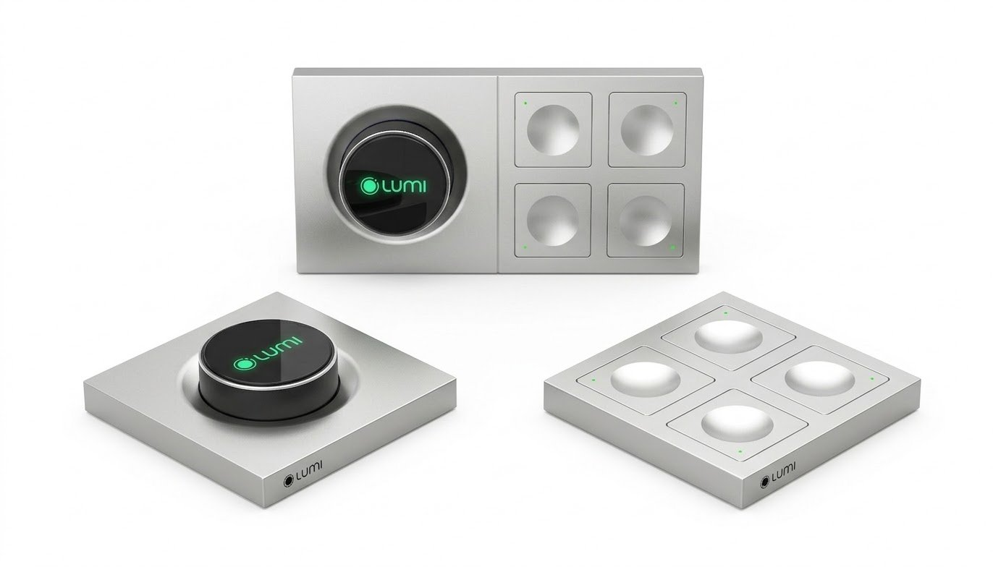
1. Dự án KNX — Tổng quan
20/03–22/07/2026
PHẠM VI ĐÓNG GÓP
Thiết bị & firmware
Tool, Jig, loader & benchmark
Kiểm thử hệ thống & KNX Secure
Giáo trình, đào tạo & tài liệu
98
91
task KNX
Done
86% tổng khối lượng kỳ review
Đầu ra đã xác nhận trong dữ liệu
THÀNH TÍCH NỔI BẬT
Firmware đa dòng thiết bị
Tool/Jig và benchmark hệ thống
Giáo trình & đào tạo KNX
04 / 23
Notes:
KNX là trọng tâm lớn nhất với 98 task, bao phủ sản phẩm, tool, hệ thống và đào tạo.

Slide 5
KNX — Công việc chính & kết quả
20/03–22/07/2026
01 THIẾT BỊ & FIRMWARE
02 TOOL & HỆ THỐNG
03 TÀI LIỆU & ĐÀO TẠO
Công tắc 2/4 nút
Jig, loader, benchmark
Giáo trình và ETS
Rèm, Actuator, KNOB
GA delay/miss, Coupler
Quiz, Q&A, Topology
Cấu hình và đóng gói .knxprod
KNX Secure & download flow
Hỗ trợ Tester và đào tạo nội bộ
KẾT QUẢ
KẾT QUẢ
KẾT QUẢ
Hoàn thiện nhiều luồng firmware
Tăng khả năng tái hiện, đo
Chuyển tri thức kỹ thuật thành
và chuẩn hóa cách kiểm thử.
và xác nhận lỗi hệ thống.
tài sản có thể dùng lại.
Các trang tiếp theo phóng lớn từng bằng chứng benchmark để có thể đọc trực tiếp trên màn hình.
05 / 23
Notes:
Đầu ra KNX đi xuyên suốt từ firmware đến Jig, benchmark, kiểm thử, tài liệu và đào tạo.

Slide 6
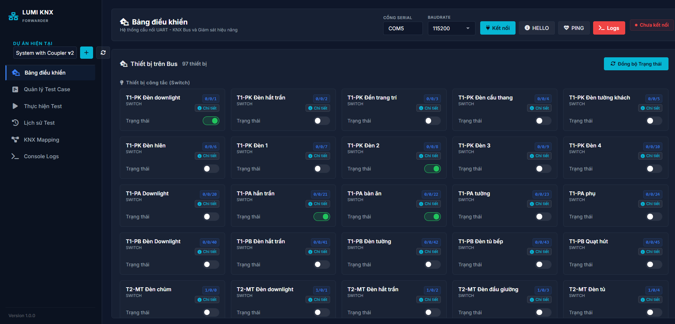
KNX Benchmark — Bảng điều khiển
BẰNG CHỨNG 01 / 03
MỤC ĐÍCH
Theo dõi thiết bị, trạng thái test và điều khiển luồng benchmark tập trung.
06 / 23
Notes:
Ảnh phóng lớn cho thấy bảng điều khiển tập trung, hỗ trợ theo dõi thiết bị và trạng thái benchmark.

Slide 7
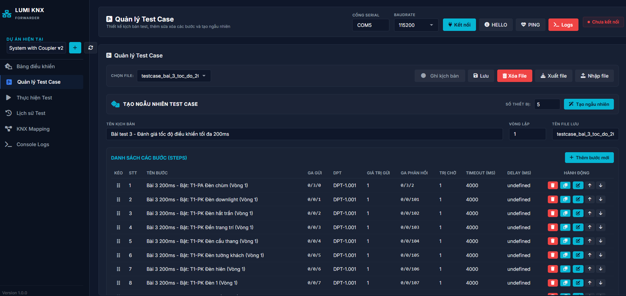
KNX Benchmark — Tạo test case
BẰNG CHỨNG 02 / 03
KẾT QUẢ
Chuẩn hóa dữ liệu đầu vào, thao tác tạo và quản lý test case trong cùng một flow.
07 / 23
Notes:
Giao diện tạo test case chuẩn hóa dữ liệu đầu vào và giảm thao tác rời rạc trong quá trình kiểm thử.

Slide 8
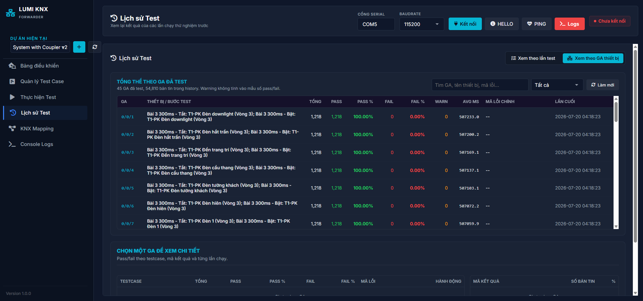
KNX Benchmark — Báo cáo kết quả
BẰNG CHỨNG 03 / 03
ĐẦU RA
Tổng hợp trạng thái, kết quả pass/fail và bằng chứng kiểm thử để truy vết.
08 / 23
Notes:
Báo cáo tổng hợp kết quả pass/fail và bằng chứng test, giúp truy vết và xác nhận đầu ra.

Slide 9
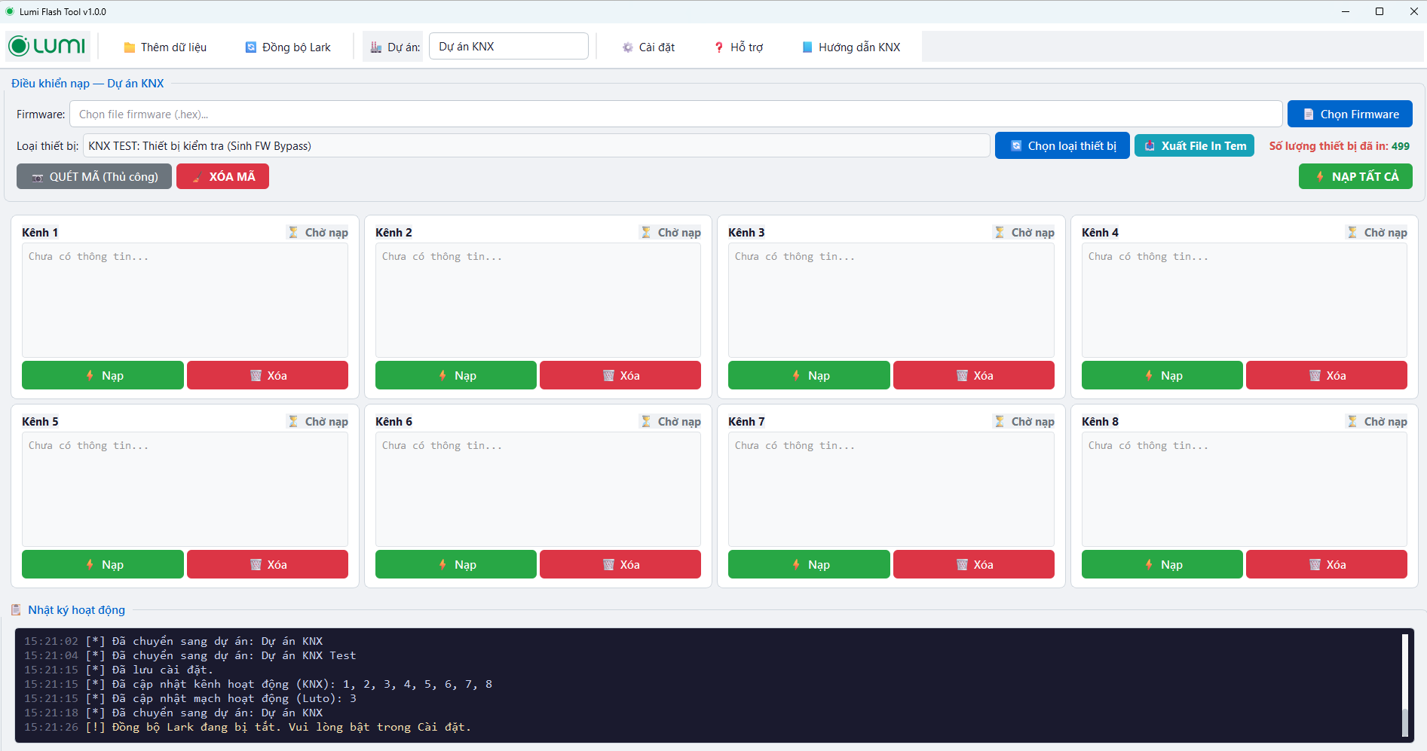
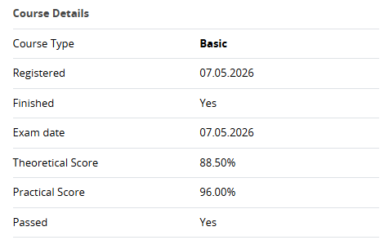
KNX: Năng lực & bài học
20/03–22/07/2026
KỸ NĂNG
TƯ DUY
BẰNG CHỨNG THỰC TẾ
Firmware · ETS · .knxprod
Nhìn end-to-end, không tách lỗi lẻ
Debug hệ thống và Jig
Ưu tiên bằng chứng đo được
Viết tài liệu & đào tạo
Biến tri thức thành quy trình
Tool nạp code KNX · giao diện vận hành
BÀI HỌC
KHÓ KHĂN & CÁCH XỬ LÝ
Chuẩn hóa test từ sớm
GA delay/miss · Secure · Coupler
THÀNH TÍCH NỔI BẬT
Giữ log, benchmark, checklist
Tái hiện → đo → đối chiếu
91
Handoff đủ context kỹ thuật
Xác nhận lại trên cấu hình thật
task Done
Tool · test · đào tạo
KNX Basic · 91 điểm
09 / 23
Notes:
Điểm tiến bộ chính là tư duy end-to-end và quy trình tái hiện, đo, đối chiếu, xác nhận.

Slide 10
KNX — Tool nạp code
BẰNG CHỨNG TOOL
GIÁ TRỊ
Gom cấu hình, điều khiển nhiều máy và log vận hành vào một giao diện thống nhất.
10 / 23
Notes:
Tool nạp code gom cấu hình, điều khiển nhiều máy và log vận hành vào một giao diện thống nhất.

Slide 11
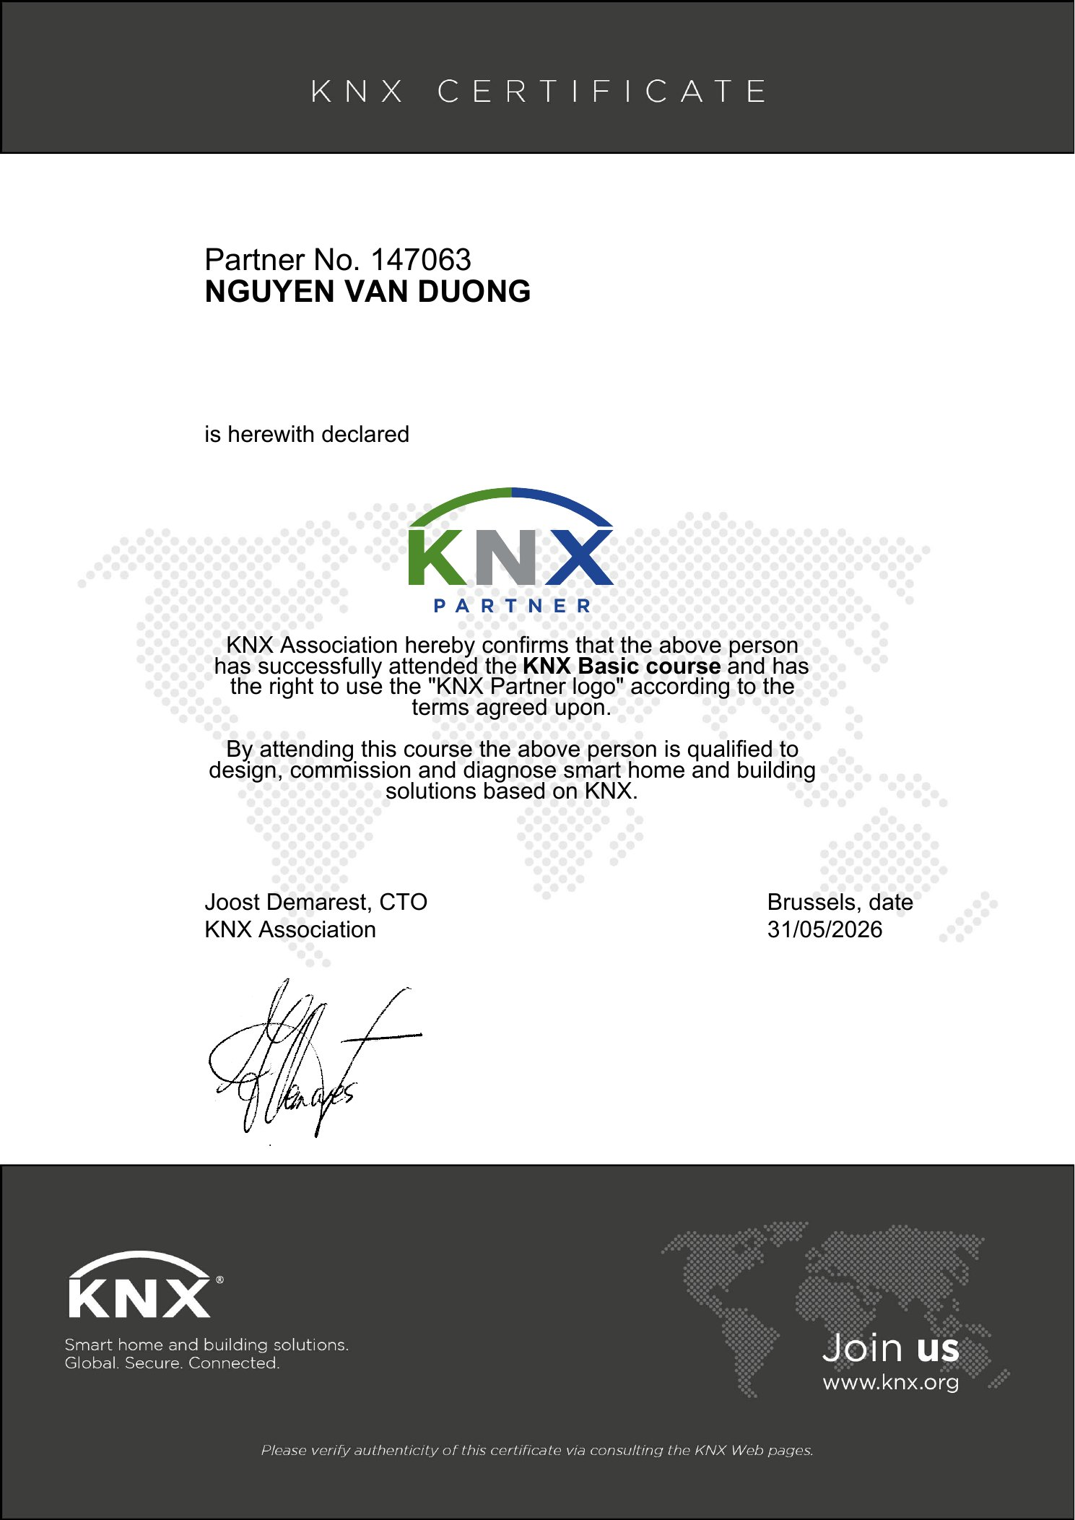
KNX Partner — Chứng chỉ & năng lực
PASSED · 31/05/2026
THÀNH TÍCH ĐÀO TẠO
KNX PARTNER
PASSED
Partner No. 147063 · Nguyễn Văn Dương
KẾT QUẢ KHÓA HỌC KNX BASIC
PASS
Lý thuyết: 88,5%
Thực hành: 96%
Hoàn thành KNX Basic
NĂNG LỰC ĐƯỢC XÁC NHẬN
Thiết kế · commissioning · chẩn đoán hệ thống KNX.
11 / 23
Notes:
Đã hoàn thành KNX Basic Course, đạt 88,5% lý thuyết và 96% thực hành; được KNX Association công nhận KNX Partner số 147063 ngày 31/05/2026.

Slide 12
2. Dự án Auto Test
06/07–25/07/2026 · Dự kiến
CÔNG VIỆC CHÍNH
KẾT QUẢ
KỸ NĂNG
Khảo sát cảm biến màu
4/5 task Done trong kỳ review
Thiết kế flow automation
Thiết kế API & luồng Auto Test
Có tài liệu API/flow ban đầu
Tích hợp sensor/servo/controller
Controller, servo và sensor module
1 task Ongoing đúng kế hoạch
Viết API và test scenario
TƯ DUY
BÀI HỌC & KHÓ KHĂN
THÀNH TÍCH NỔI BẬT
Modular và API-first
Khó đồng bộ cơ khí–sensor–code
4/5
Tách phần cứng khỏi test logic
Cần chốt interface trước tích hợp
task Done
Thiết kế để mở rộng về sau
Test sớm từng module độc lập
Đặt nền kiến trúc cho Auto Test
12 / 23
Notes:
Auto Test đang ở giai đoạn xây nền, đã hoàn thành 4 trên 5 task trong phạm vi review.

Slide 13
3. Dự án Tool Design
18/05/2026–ONGOING
PHẠM VI ĐÃ QUY HOẠCH LẠI
Toàn bộ tool test và tool loader sản xuất được quản lý dưới Tool Design.
01
Tool nguồn DC
02
Loader Luto
Hai vòng chỉnh sửa theo flow vận hành nhà máy
Hoàn thành, bàn giao và làm rõ interface sử dụng
03
Tool test & loader Lumes V2
04
Tool test Smart Lighting
Tách công đoạn test nguồn và nạp code mạch main
Deep Dimming & CCT Tunable · đang triển khai
NĂNG LỰC CHUNG
Tích hợp phần cứng–phần mềm
Thiết kế theo operator
Chuẩn hóa bàn giao
Đo lường · giao tiếp thiết bị · logging
Ít thao tác · dễ sử dụng · dễ bảo trì
Interface · acceptance · tài liệu
KẾT QUẢ
Tool đã hoàn thành được dùng làm nền tái sử dụng cho các dòng sản phẩm tiếp theo.
13 / 23
Notes:
Tool Design là nhóm dự án mẹ cho tool nguồn DC, loader Luto, tool test và loader Lumes V2, cùng tool test Smart Lighting. Cách gom này giúp thể hiện rõ một năng lực xuyên suốt: tích hợp phần cứng–phần mềm, thiết kế theo operator và chuẩn hóa bàn giao.

Slide 14
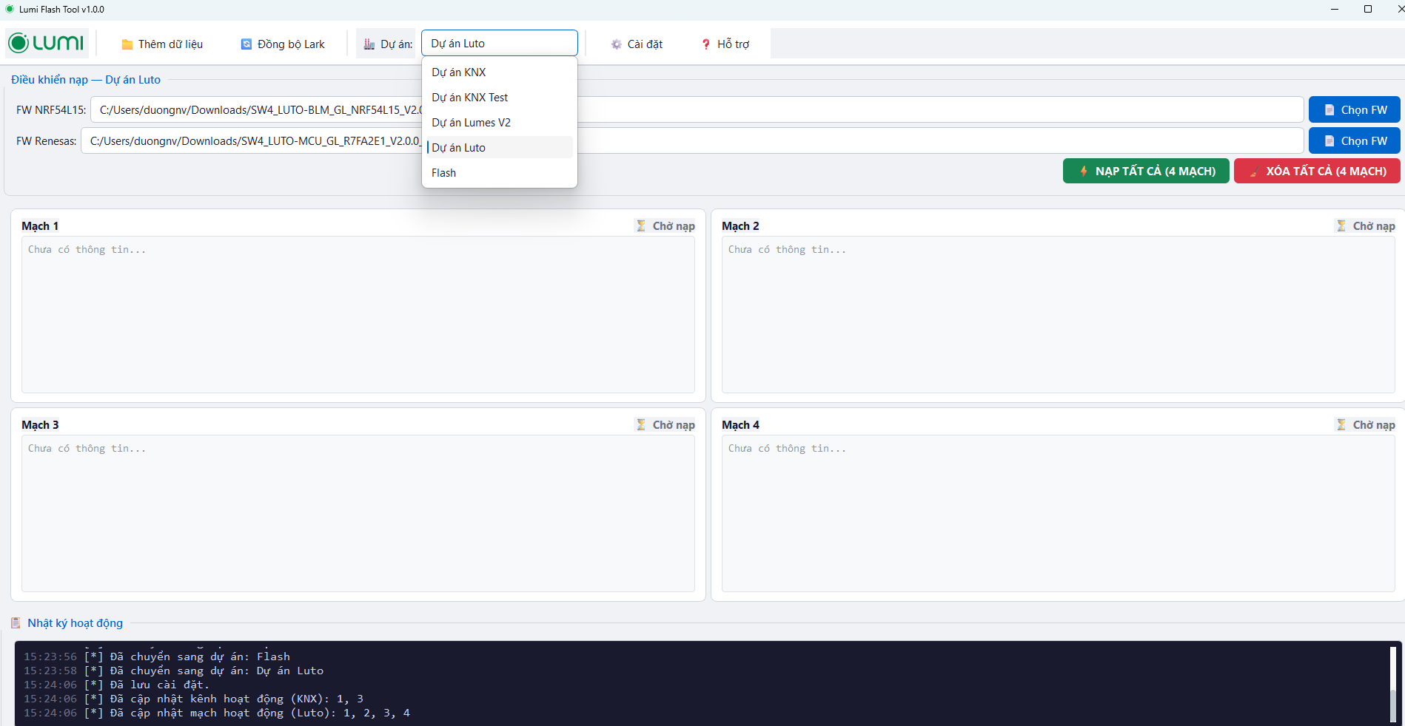
Tool Design — Giao diện vận hành
21/05–27/05/2026
THÀNH TÍCH
Hoàn tất hai vòng chỉnh sửa, ưu tiên thao tác nhà máy, độ ổn định và khả năng bảo trì.
14 / 23
Notes:
Ảnh giao diện phóng lớn minh họa hai vòng chỉnh sửa, ưu tiên độ ổn định, dễ dùng và dễ bảo trì.

Slide 15
Tool Design — Loader sản xuất
2 LOADER DONE
01 · LUTO
02 · LUMES V2
Loader nạp code
Loader mạch main V2
Hoàn thành và bàn giao
Hoàn thành tool nạp code
Chuẩn hóa thao tác nạp
Tích hợp giao tiếp với mạch main
Làm rõ interface sử dụng
Tách riêng flow test và flow nạp
KẾT QUẢ
Đã bàn giao cho vận hành
KẾT QUẢ
Sẵn sàng tích hợp vào công đoạn
NỀN TẢNG THIẾT KẾ CHUNG
1
Nhận cấu hình
2
Giao tiếp thiết bị
3
Nạp & xác nhận
4
Log
BÀI HỌC
Interface, acceptance và logging phải được chốt sớm để tool có thể tái sử dụng.
15 / 23
Notes:
Hai đầu ra loader chính là loader Luto và loader mạch main Lumes V2 đều thuộc Tool Design. Cả hai dùng chung tư duy nhận cấu hình, giao tiếp thiết bị, nạp và xác nhận, sau đó lưu log để dễ vận hành và truy vết.

Slide 16
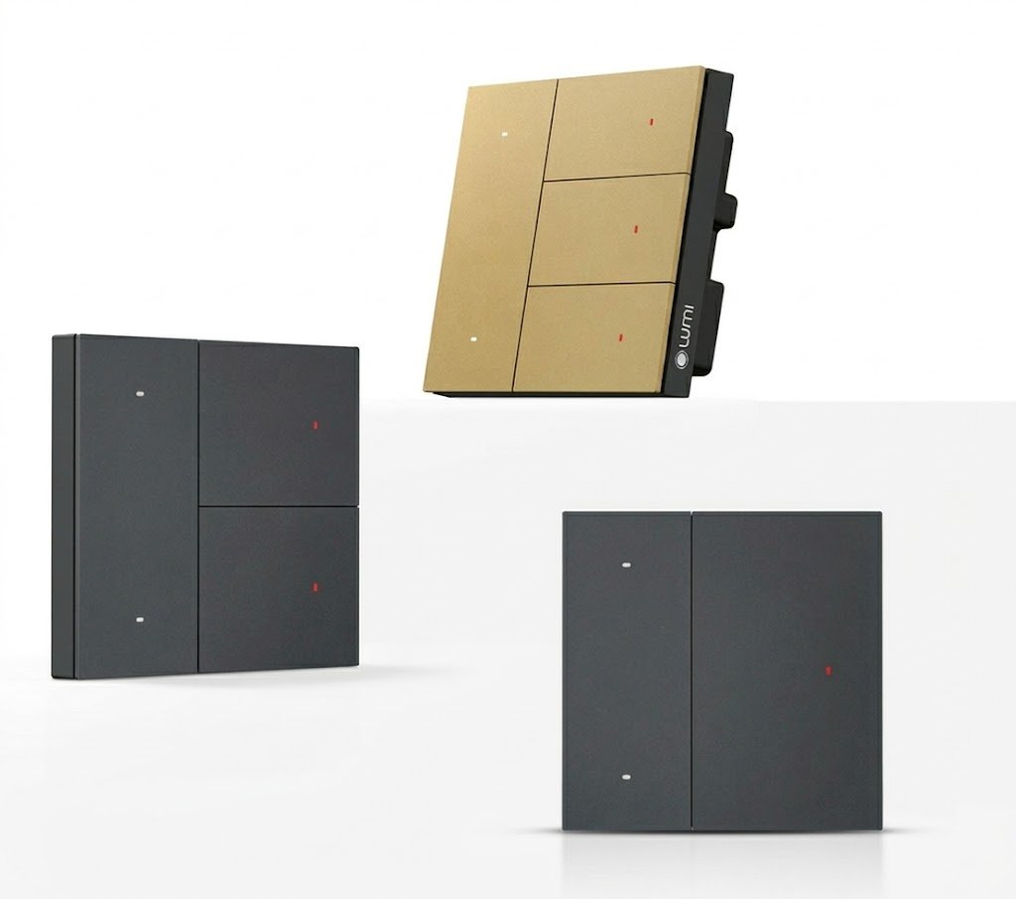
Tool Design — Tool test nguồn Lumes V2
18/05/2026 · DONE
MỤC TIÊU CÔNG ĐOẠN
Kiểm tra nguồn ổn định trước khi chuyển sang
bước nạp code.
CÔNG VIỆC & KẾT QUẢ
KỸ NĂNG
Dev tool test nguồn
Đo nguồn và xác nhận ngưỡng
Kiểm tra theo flow nhà máy
Tích hợp với mạch main
Hoàn thành và xác nhận đầu ra
Chuẩn hóa thao tác operator
TƯ DUY THIẾT KẾ
BÀI HỌC & KHÓ KHĂN
Tách test và nạp code
Xác nhận tương thích mạch sớm
Thiết kế theo công đoạn
Fixture cần được kiểm chứng
NGỮ CẢNH SẢN PHẨM
Giảm thao tác thừa
Acceptance phải rõ ràng
Mạch main công tắc Lumes V2
Tool thuộc dự án Tool Design
THÀNH TÍCH
Tool test nguồn hoàn thành; flow test và flow loader được tách rõ để dễ vận hành.
16 / 23
Notes:
Với Lumes V2, phần tool test nguồn được tách rõ khỏi công đoạn nạp code. Tool đã hoàn thành theo flow nhà máy, đồng thời cho thấy bài học cần xác nhận sớm fixture, tương thích mạch và tiêu chí acceptance.

Slide 17
Tool Design — Tool test Smart Lighting
TỪ 20/07 · ONGOING
HẠNG MỤC THUỘC TOOL DESIGN
Driver Deep Dimming & CCT Tunable
Xây nền tool test theo dải
CÔNG VIỆC & KẾT QUẢ HIỆN TẠI
KỸ NĂNG & TƯ DUY
Xác định phạm vi test
Đo dimming và CCT theo dải
Xây dựng nền tool và cấu trúc dữ liệu
Thiết kế tiêu chí pass/fail rõ ràng
Chưa có mốc kết thúc chính thức
Ưu tiên khả năng lặp lại của phép đo
MÔ HÌNH TEST DỰ KIẾN
Thiết lập dải đo
Thu thập dữ liệu
Đánh giá pass/fail
LẶP LẠI
BÀI HỌC & KHÓ KHĂN
Dữ liệu đầu vào còn hạn chế; cần thống nhất chuẩn đo, dải test và acceptance trước khi hoàn thiện tool.
Trạng thái: đang triển khai trong dự án Tool Design, không tách thành dự án Smart Lighting độc lập.
18 / 23
Notes:
Nhánh Tool Design cho Smart Lighting bắt đầu từ ngày 20 tháng 7 và đang dựng nền tool test cho Deep Dimming và CCT Tunable. Trọng tâm hiện tại là chốt dải đo, cấu trúc dữ liệu và tiêu chí pass fail trước khi hoàn thiện tool.

Slide 18
Sử dụng AI trong công việc
01
02
03
CODE & DEBUG
TÀI LIỆU
HỌC NHANH
Gợi ý hướng xử lý lỗi
Tóm tắt tài liệu KNX/ETS
Khảo sát công nghệ mới
Sinh test case ban đầu
Chuẩn hóa Q&A và giáo trình
So sánh phương án triển khai
Đối chiếu API và flow
Soạn API/flow dễ bàn giao
Chuẩn bị câu hỏi kỹ thuật
Rút ngắn thời gian khám phá
Tăng tốc chuẩn hóa tri thức
Giảm thời gian tiếp cận lĩnh vực mới
NGUYÊN TẮC KIỂM CHỨNG
AI hỗ trợ tăng tốc; kết luận kỹ thuật vẫn phải được đo, test và xác nhận trên hệ thống thực tế.
19 / 23
Notes:
AI hỗ trợ code, tài liệu và học nhanh; mọi kết luận kỹ thuật vẫn phải được kiểm chứng thực tế.

Slide 19
Tự đánh giá ưu, nhược điểm
ƯU ĐIỂM
!
CẦN CẢI THIỆN
Năng lực end-to-end: firmware → tool → test
Dễ phân tán khi nhiều luồng chạy song song
Chủ động học nhanh và xử lý vấn đề mới
Ước lượng và ưu tiên chưa luôn nhất quán
Có tư duy hệ thống, ưu tiên bằng chứng
Một số task Late/Not started chưa được đóng
Viết tài liệu, đào tạo và phối hợp liên team
Cần cập nhật trạng thái sau hỗ trợ thực địa
Bằng chứng: 102 task Done / 4 nhóm dự án chính
Hành động: weekly planning + acceptance rõ ràng
Tư duy cần duy trì: chủ động, đo được, tài liệu hóa — nhưng tập trung hơn vào ưu tiên và hoàn tất.
20 / 23
Notes:
Điểm mạnh là năng lực end-to-end và chủ động; điểm cần cải thiện là ưu tiên và đóng vòng công việc.

Slide 20
Bài học & khó khăn xuyên dự án
KHÓ KHĂN 01
BÀI HỌC
Hệ thống nhiều thiết bị và phiên bản
Chuẩn hóa interface, phiên bản và checklist test
KHÓ KHĂN 02
BÀI HỌC
Lỗi khó tái hiện tại lab
Giữ log, benchmark và mẫu đo chuẩn từ thực địa
KHÓ KHĂN 03
BÀI HỌC
Yêu cầu nhà máy thay đổi
Chốt acceptance và kiểm thử fixture trước rollout
KHÓ KHĂN 04
BÀI HỌC
Phối hợp nhiều team và ưu tiên
Decision log, owner rõ và handoff đủ context
21 / 23
Notes:
Bài học chung là chuẩn hóa interface, logging, acceptance và handoff càng sớm càng tốt.

Slide 21
Mục tiêu sắp tới
NOW · 0–4 TUẦN
NEXT · 1–2 THÁNG
SCALE · 2–3 THÁNG
Hoàn tất triển khai
Đóng vòng công việc
Chuẩn hóa & tái sử dụng
Auto Test: đóng task còn lại
Xử lý Late/Not started
Thư viện tool và test case
Smart Lighting: prototype tool
Cập nhật trạng thái MSB
Template tài liệu/handoff
Xác nhận mốc và tiêu chí Done
Weekly planning và review tải
Đào tạo ngắn theo module
ƯU TIÊN CAO
KỶ LUẬT THỰC THI
TÀI SẢN DÙNG LẠI
CHỈ SỐ THEO DÕI
Task đúng hạn ≥ 95%
0 task thiếu owner
100% handoff có tài liệu
1 tài sản dùng lại / tháng
22 / 23
Notes:
Mục tiêu tiếp theo là hoàn tất dự án đang chạy, đóng task còn mở và chuẩn hóa tài sản dùng lại.

Slide 22
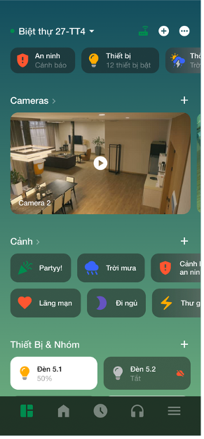
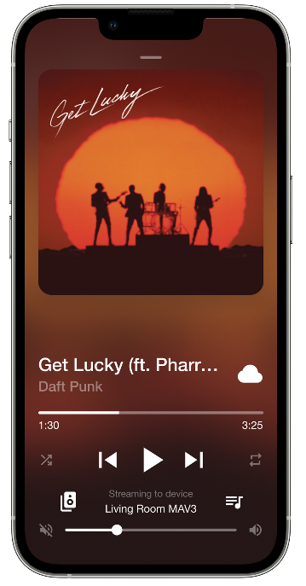

CẢM ƠN!
www.lumi.vn
Notes:
Cảm ơn và sẵn sàng trao đổi thêm.

